Slide 1
Mbed: D’une connectivité locale à l’Internet
Stage d’ingénieur:
09/02/2012
Samuel Mokrani

Slide 2
Plan
ARM et Mbed
Internet des Objets
WebSocket: nouveau standard d’HTML5
Connexion de capteurs à Internet
Pile USB Device
Introduction à l’USB
Architecture
Classe USB HID
Classe USB Audio

Slide 3
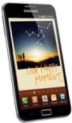
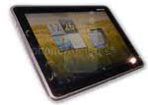
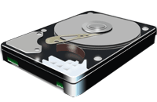
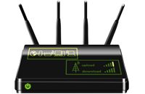
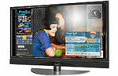
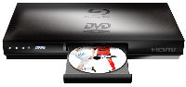
ARM
Multinationale britannique spécialisée dans le développement de processeurs RISC:
Fondée en novembre 1990 à la suite d’une coentreprise entre Acorn Computers, Apple Computer (Apple Inc.) and VLSI Technology (NXP semiconductor)
Modèle économique:
Conçoit et licencie ses Propriétés Intellectuelles
4 divisions:
Processor Division (PD)
Physical IP Division (PIPD)
System Design Division (SDD)
Media Processing Division (MPD)

Slide 4
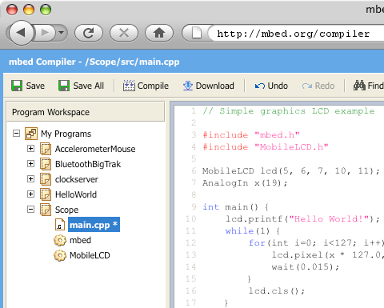
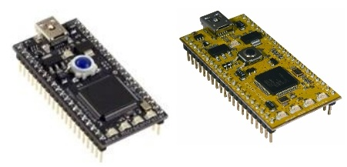

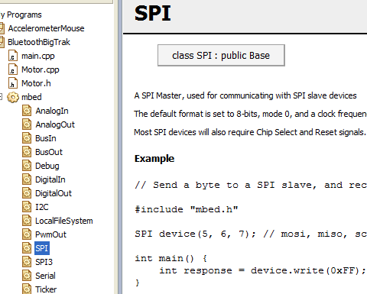
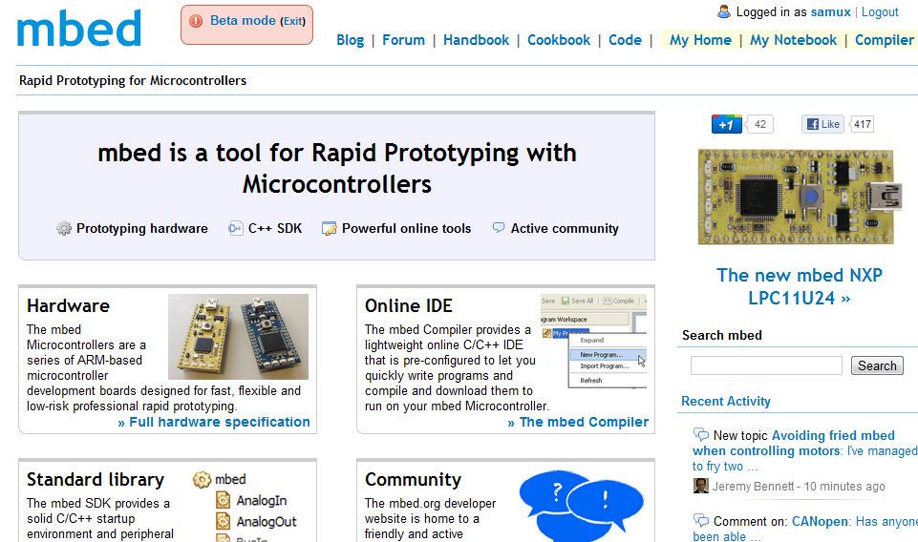
Mbed
Fondée en 2009
Intégrée dans la division SDD
Cartes à base de Cortex-M3
et Cortex-M0
IDE en ligne
Prototypage rapide pour
microcontrolleurs
SDK en C++
Website Mbed:
communauté

Slide 5
Internet Des Objets

Slide 6

Internet des Objets (IdO)
Étendre Internet à des objets ou des lieux
De plus en plus d’objets conectés:
15 milliards d’ici 2015 selon une prédiction de Cisco
La connexion de microcontrolleurs à Internet est une étape importante pour l’IdO:
Monuments intelligents
Réseaux électriques
intelligents

Slide 7

IdO: WebSockets
Nouveau standard d’HTML5 (RFC 6455):
Communication bidirectionnelle
À travers une unique socket TCP
Connexion standard et sécurisée (ws:// et wss:// URL)
Pourquoi l’introduction des WebSockets ?
Remplacer les existantes techniques de polling (AJAX)
Besoin d’une réelle communication bidirectionnelle sans utiliser plusieurs connexions HTTP
Réduction de l’overhead
Moins de traffic
Réduction de la complexité

Slide 8
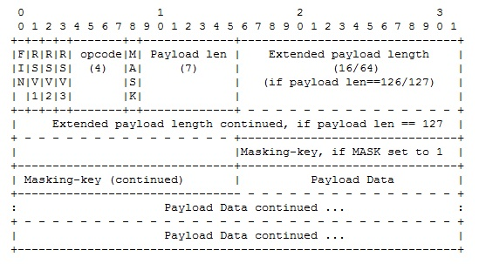
IdO: WebSockets
Handshake:
GET /ws HTTP/1.1
Host: example.org
Connection: Upgrade
Sec-WebSocket-Key: dGhlIHNhbXBsZSBub25jZQ==
Upgrade: WebSocket
Origin: http://example.org
Sec-WebSocket-Version: 13
HTTP/1.1 101 Switching Protocols
Upgrade: websocket
Connection: Upgrade
Sec-WebSocket-Accept: s3pPLMBiTxaQ9kYGzzhZRbK+xOo=
Réponse du serveur
Requête HTTP envoyée par le client
Format:

Slide 9
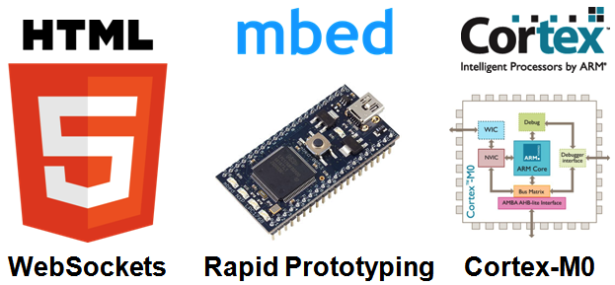
Connexion de capteurs à Internet

Slide 10
IdO: connexion de capteurs à Internet
Architecture:
Serveur WebSocket
(Python)
Mbed + wifi +
Capteur
(C++)
Navigateur 1
(Javascript)
Navigateur 2
(Javascript)
Les navigateurs reçoivent les données des capteurs
Les mbeds envoient au serveur les valeurs des capteurs
Le serveur broadcaste tous les messages reçus

Slide 11

IdO: connexion de capteurs à Internet
Serveur WebSocket:
Basée sur Tornado
ws://sockets.mbed.org/ws/<channel>/<mode>
Un client est connecté à travers un “channel”
Au sein d’un même channel, des messages peuvent être échangés selon un “mode de connexion”:
Write-Only (wo)
Read-Only (ro)
Read-Write (rw)

Slide 12
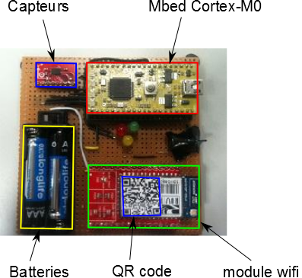
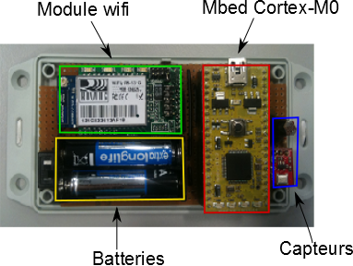
IdO: connexion de capteurs à Internet
Cartes à base de mbed:
Connexion à Internet:
Module wifi de Roving Networks:
Pile TCP/IP integrée
Communication avec le mbed via un port série
Bibliothèque WebSocket
Connexion au serveur WebSocket

Slide 13
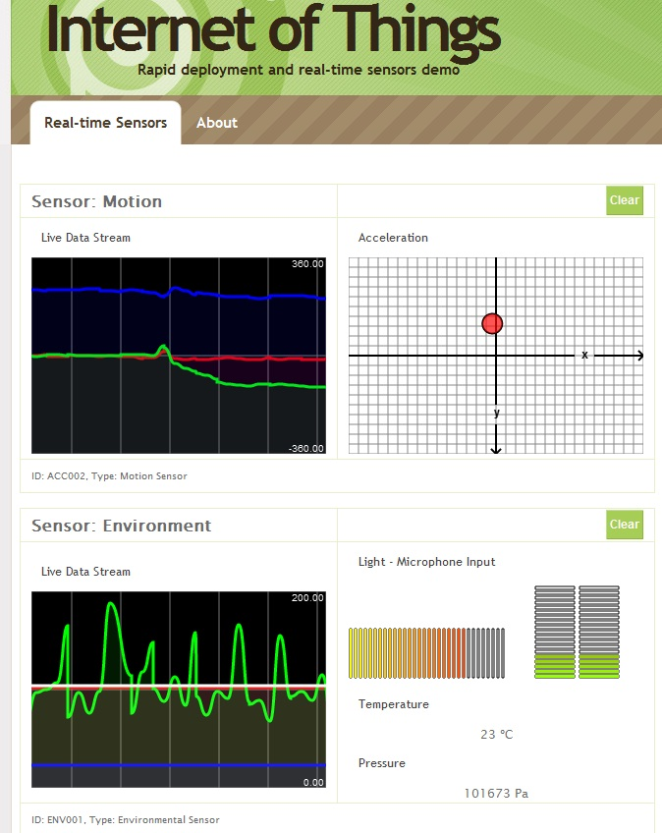
IoD: connexion de capteurs à Internet
Architecture des pages web:
Ouverture d’une connexion WebSocket avec le serveur
Écoute de WebSocket messages
Mise à jour des graphes selon le message reçu

Slide 14

IdO: connexion de capteurs à Internet
Tableau de bord

Slide 15
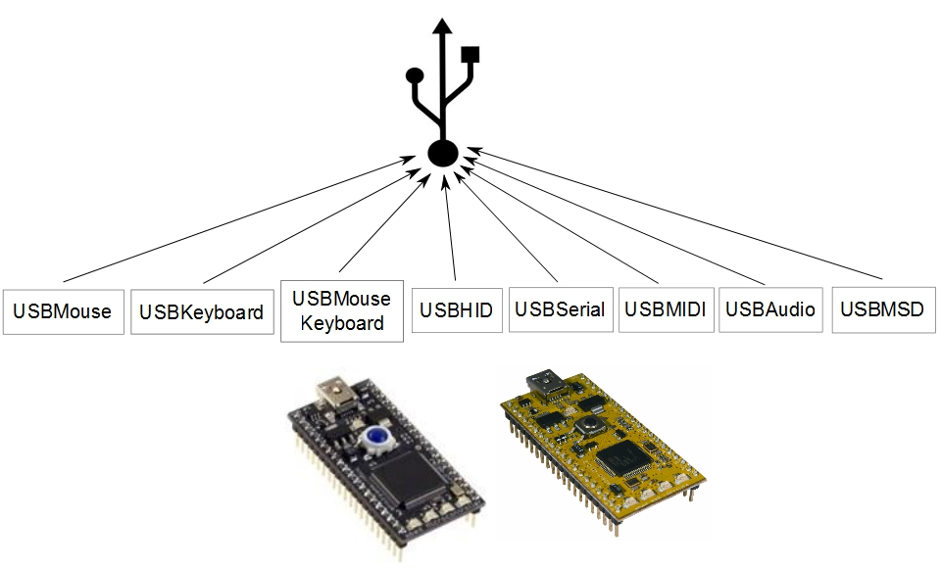
Universal Serial Bus: USB Device

Slide 16
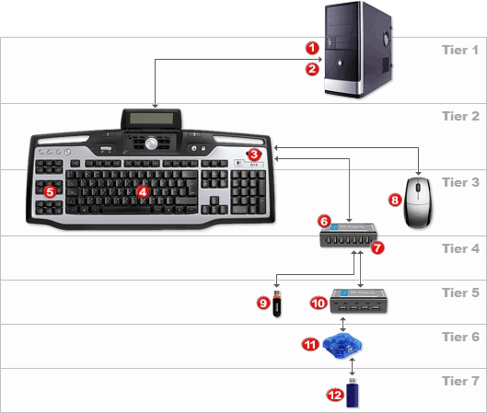
USB Device: Overview
USB 1.0 | Low Speed Full Speed | 1.5 Mbit/s 12 Mbit/s
USB 2.0 | High Speed | 480 Mbit/s
USB 3.0 | Super Speed | 5 Gbit/s
Topologie:
Un hôte
Plusieurs périphériques
Bus étoilé

Slide 17
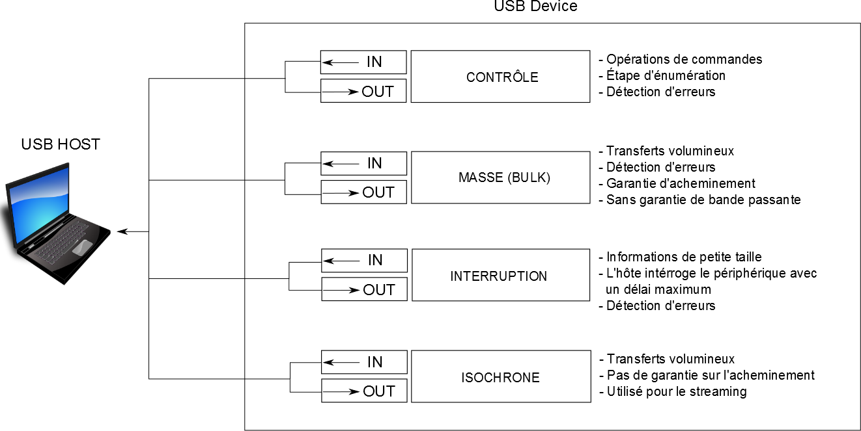
USB Device: Introduction
Transferts:
Entre “endpoints”
Different types de transferts adaptés à différents besoins

Slide 18
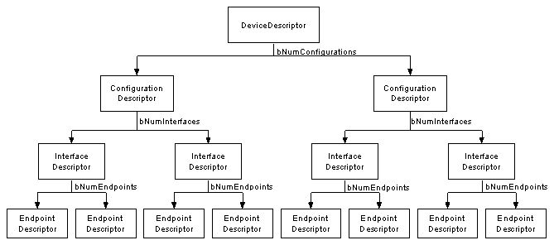
USB Device: Introduction
Énumeration:
L’hôte assigne une adresse unique au périphérique
Identification du périphérique auprès de l’hôte à travers des “descripteurs”

Slide 19
USB Device: architecture
USBHAL
LPC11U24
LPC1768
USBDevice
USBHID
USBCDC
USBMidi
USBAudio
USBMSD
USBMouse
USBKeyboard
USBMouse
Keyboard
USBSerial
USBMSD_SD

Slide 20
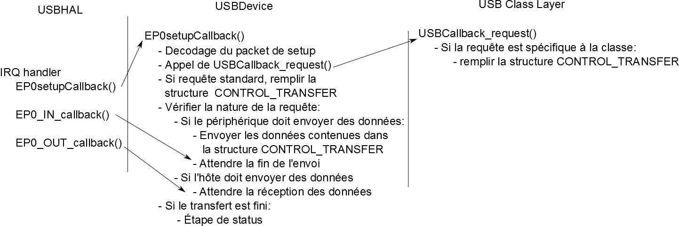
USB Device: USBDevice
Classe USBDevice:
Pas de différence entre les deux mbeds
Énumération:

Slide 21
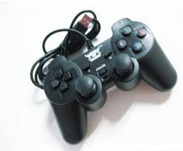
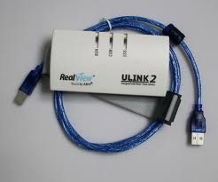
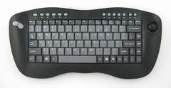
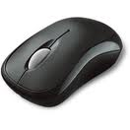
USB Device: USB HID
Human Interface Device (HID):
Exemples: souris, clavier, joystick
Solution pour échanger des données brutes avec l’hôte
Un pilote HID est intégré dans tous les OS
Spécificité de la classe:
Transfert d’interruption pour envoyer et recevoir des données
Données contenues dans un “report”
Un descripteur de report définit le format et la taille des données échangées

Slide 22
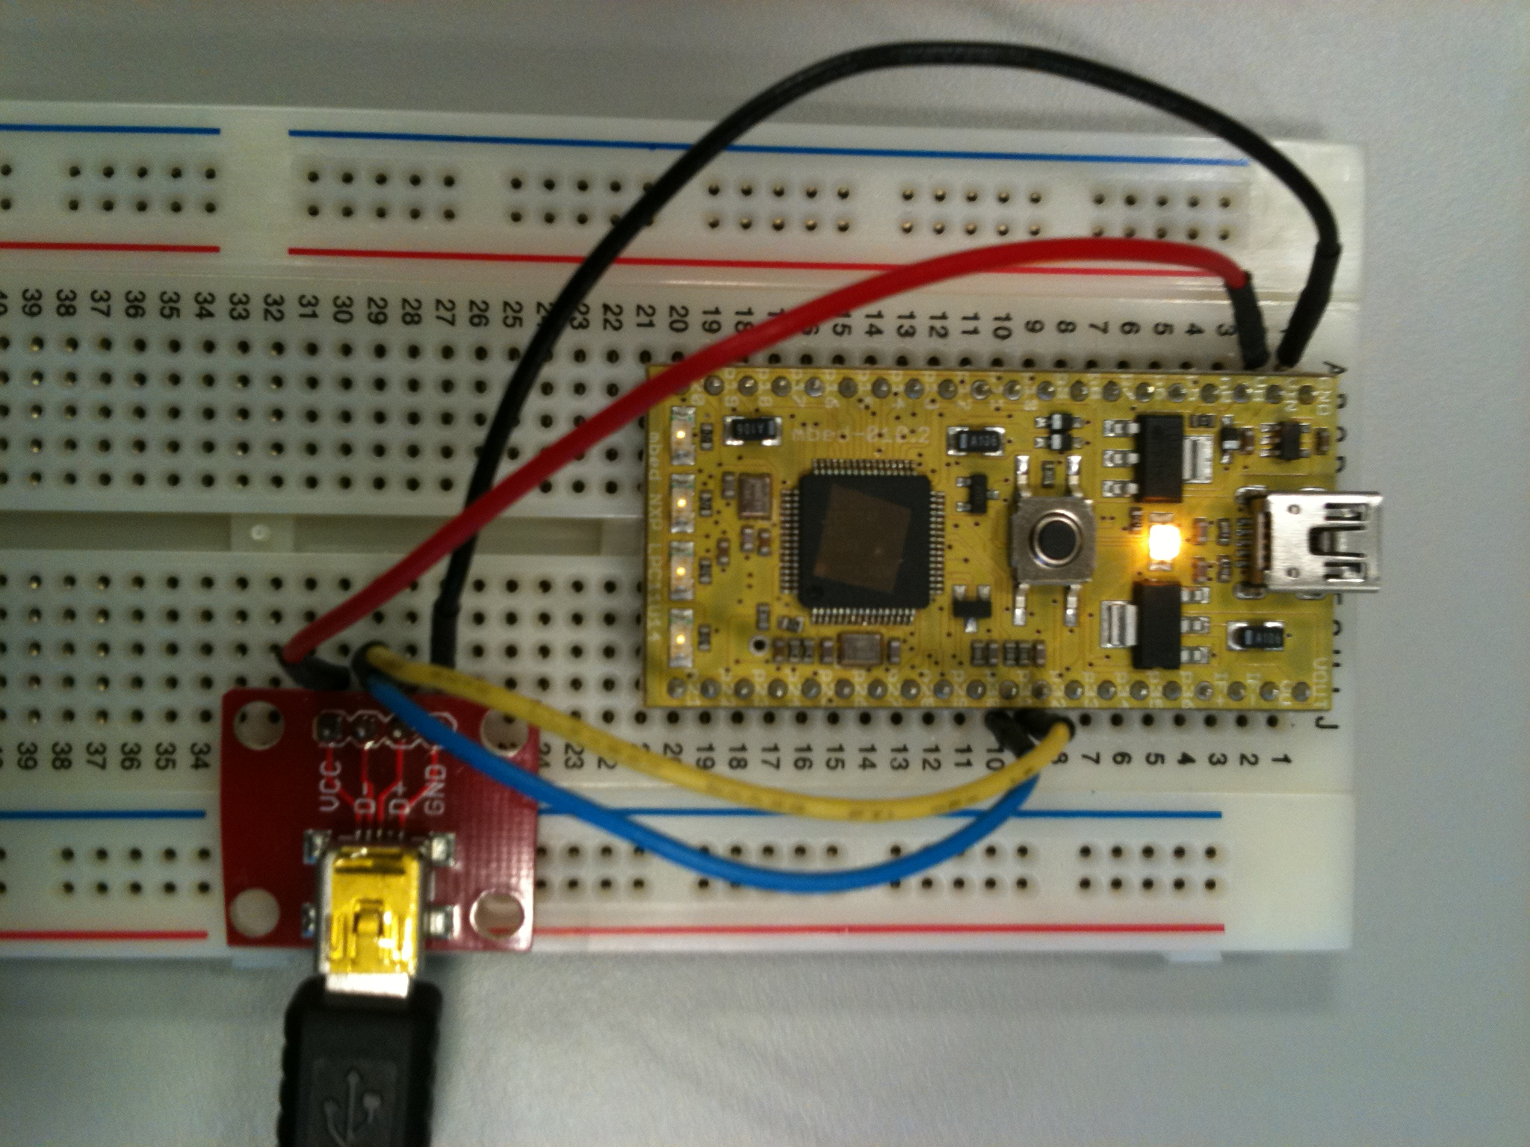
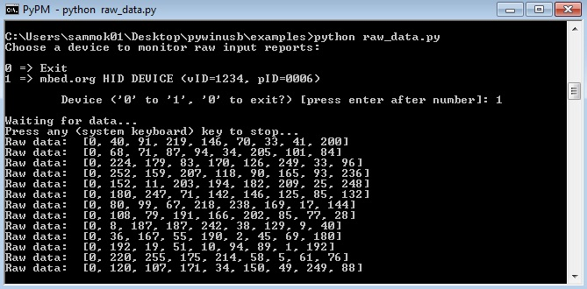
USB Device: Générique USB HID
Descripteur de report inclut:
Taille des données: 8bits
Taille des packets échangés

Slide 23
USB Device: Générique USB HID
#include "mbed.h"
#include "USBHID.h"
// We declare a USBHID device.
// Packets of 8 bytes can be exchanged
// between the host and the mbed
USBHID hid(8, 8);
//This report will contain data to be sent
HID_REPORT send_report;
int main(void) {
send_report.length = 8;
while (1) {
//Fill the report
for (int i = 0; i < send_report.length; i++)
send_report.data[i] = rand() & 0xff;
//Send the report
hid.send(&send_report);
}
}

Slide 24
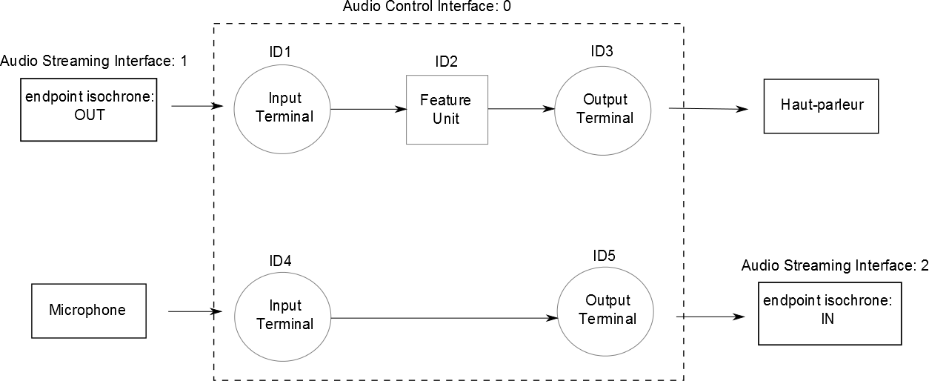
USB Device: USB Audio
Échange de packets audio (PCM 16 bits signés) avec l’hôte
Spécificité de la classe:
transferts isochrone

Slide 25
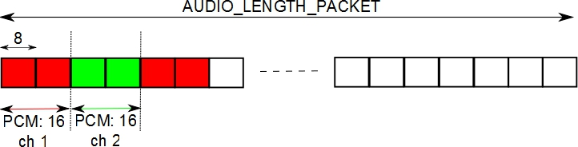
USB Device: USB Audio
Traîtement des packets audio:
Durant le Start of Frame évènement généré chaque milliseconde
Taille des packets: variable selon la fréquence et le nombre de canaux
TAILLE PACKET AUDIO = (FREQ / 500) * nb channel

Slide 26
USB Device: USB Audio
// frequency: 48 kHz
#define FREQ_IN 48000
#define FREQ_OUT 48000
// 2 channels: stereo
#define NB_CHA_IN 2
#define NB_CHA_OUT 2
#define LENGTH_AUDIO_PACKET_IN (FREQ_IN / 500) * NB_CHA_IN
#define LENGTH_AUDIO_PACKET_OUT (FREQ_OUT / 500) * NB_CHA_OUT
USBAudio audio(FREQ_IN, NB_CHA_IN, FREQ_OUT, NB_CHA_OUT);
int main() {
int buf_stream_in[LENGTH_AUDIO_PACKET_IN / sizeof(int)];
int buf_stream_out[LENGTH_AUDIO_PACKET_OUT / sizeof(int)];
int * buf_in = buf_stream_in;
int * buf_out = buf_stream_out;
while (1) {
// read and write an audio packet on the same frame
audio.readWrite((uint8_t *)buf_in, (uint8_t *)buf_out);
// swap buffers
tmp = buf_in;
buf_in = buf_out;
buf_out = tmp;
}
}

Slide 27
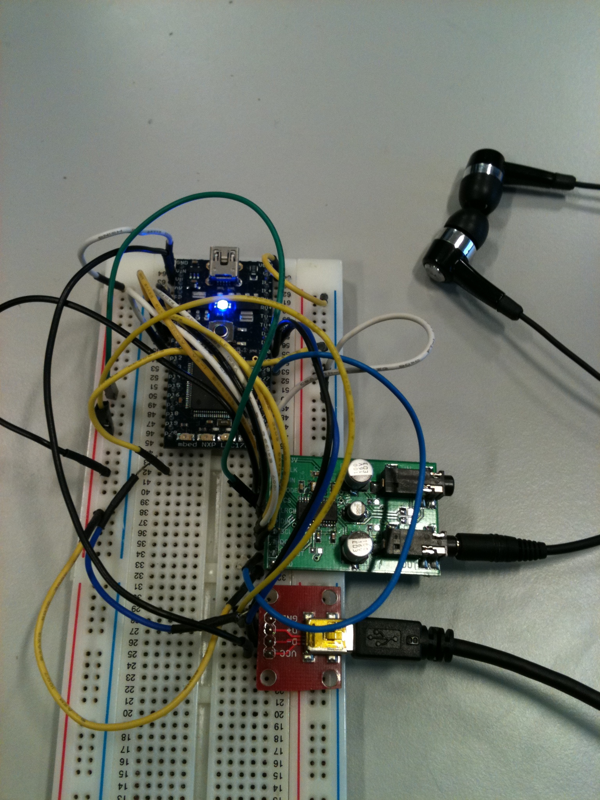
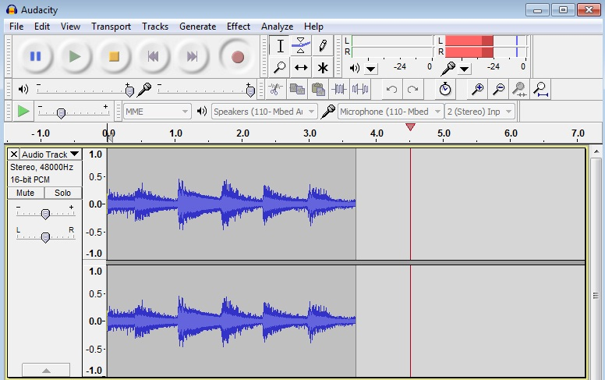
USB Device: USB Audio
Tests de la classe USB Audio:
I2S/I2C DAC pour la réception de packets audio
Logiciel permettant la capture de packets audio

Slide 28
Conclusion
Internet des Objets:
Introduction d’un nouveau standard d’HTML5 dans les systèmes embarqués
Connexion de capteurs à Internet:
Premiers prototypes
Démontre le potentiel de l’IdO
Un mbed reconnu en tant que périphérique USB:
HID: generique HID, souris, clavier
Port série virtuel
Mass Storage
Audio
MIDI

Slide 29
Merci de votre attention! Des questions ?

